Slide 1
Fórmula Bus Proyecto Promoción Transporte Público
Proyecto pionero e innovador para gamificar el transporte público

Slide 2
Introducción: FÓRMULA BUS
“
El Ayuntamiento de Elche y Avanza-Elche presentan FÓRMULA BUS, un proyecto piloto pionero e innovador que será clave en la transformación de la imagen del transporte público de Elche, hacia otra más digital, atractiva e innovadora, y permitirá ahorrar más de 11 toneladas de CO₂ en la ciudad, contribuyendo al objetivo del Plan de Movilidad Sostenible de Elche de reducir las emisiones contaminantes y el gasto energético en un 50% para 2030.
“

Slide 3
Funcionamiento: FÓRMULA BUS
Está enfocado al usuario recurrente que viaje con cualquier tipo de bono o tarjeta.
Utilizando técnicas de gamificación, se influirá en la forma de moverse de los usuarios para lograr un comportamiento más sostenible.
Cada mes, los participantes deberán cumplir una serie de desafíos para acumular puntos y pasar de etapa en un mapa virtual de Elche, en el que incluyen lugares emblemáticos como el Jardín Huerto del Cura, la Universidad Miguel Hernández y el Palmeral de Elche.
Al finalizar cada mes, se realizarán sorteos de multitud de premios que ha aportado el tejido comercial e institucional de Elche entre los participantes de cada etapa.
A medida que un participante supera etapas, tendrá mayores posibilidades de obtener mejores premios. Al finalizar el proyecto, se entregarán 3 premios directos a los participantes más responsables medioambientalmente.

Slide 4
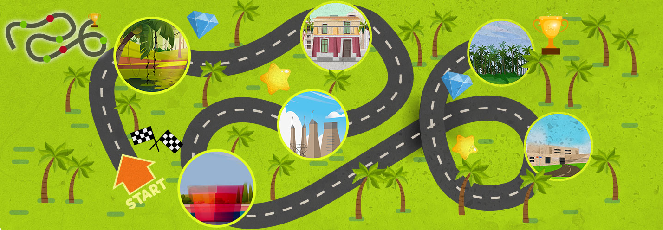
Etapas de FÓRMULA BUS
1
2
6
3
5
4
1. Etapa de las Mil Palmeras (Jardín Huerto del Cura)
2. Etapa El Paraíso (Jardín Salvador Allende)
3. Etapa Huellas del Pasado (Yesería de Román- Chimeneas)
4. Etapa del Barrio (Plaza del Primero de Mayo)
5. Etapa de la Sabiduría (Universidad Miguel Hernández)
6. Etapa el Palmeral de Elche ( Palmeral Histórico).

Slide 5
Objetivos de FÓRMULA BUS
interactuar con el usuario con un trato más personalizado y cercano
potenciar el uso del autobús frente al coche privado
digitalizar el servicio para acercarlo al público más joven
mejorar la calidad del aire de Elche
recuperar el número de usuarios de transporte público previo a la pandemia
promocionar el comercio e instituciones locales

Slide 6
Cronograma de hitos de FÓRMULA BUS
24 de octubre
1 de noviembre de 2022
19 de octubre de 2022
diciembre de 2022
30 de abril de 2023
mayo de 2023
_Rueda de prensa
_Campaña de comunicación a empleados
_Promoción en la radio y televisión local
_Campaña de comunicación a usuarios
_Lanzamiento de página web e inicio del periodo de registro de usuarios
Lanzamiento de FÓRMULA BUS
_Primeros sorteos de premios
(con periodicidad mensual)
_Finalización de FÓRMULA BUS
_Jornada de clausura de FÓRMULA BUS

Slide 7
Fórmula Bus
¿Cómo se juega?

Slide 8
¿Cómo se juega a FÓRMULA BUS?
Etapa de las Mil Palmeras
1. Regístrate para contribuir a una movilidad sostenible
Entra en formulabus.avanzagrupo.com y rellena el formulario de acceso.
Etapa del Barrio
4. ¡Pasa de etapa y obtén medallas virtuales!
Consigue 100 o más puntos cada mes y pasarás a la siguiente etapa. ¡Hay 6 en total! ¿Podrás llegar hasta el final?
2. ¡Elige tu avatar y empieza a jugar!
¡Elige entre 3 tipos de autobuses (vintage, moderno y futurista) e infinidad de colores, y empieza a ahorrar CO₂ en Elche!
Etapa de la Sabiduría
5. ¡Participa en el sorteo de premios increíbles cada mes!
¡Hay más de 100 premios en total! Cuanto más viajes con nosotros y superes más etapas, mayores serán tus posibilidades de conseguir premios.
Etapa el Paraíso
Etapa Huellas del Pasado
3. ¡Suma puntos viajando con nosotros!
¡Completa múltiples desafíos y compite por liderar el ranking!
Etapa Palmeral Imperial
6. ¡Lucha por los premios finales!
Al final del juego, entregaremos 3 premios a los participantes que más hayan contribuido a mejorar la calidad del aire de Elche.

Slide 9
1.- Regístrate para contribuir a una movilidad sostenible
Entra en formulabus.avanzagrupo.com y accede al área de registro. Podrás registrarte desde la semana del 24 de octubre.
Rellena el formulario de registro, indicando tu alias, nombre, apellidos, número de abono o tarjeta, teléfono y email (para comunicarte si eres el ganador de un premio), entre otros.

Slide 10
2.- ¡Elige tu avatar y empieza a jugar!
Accede al área ‘mi cuenta’. Podrás editar tus datos personales y elegir tu avatar.
Personaliza tu avatar, eligiendo entre 3 tipos de autobuses (vintage, moderno y futurista) e infinidad de colores.

Slide 11
3.- ¡Suma puntos viajando con nosotros!
Completa desafíos específicos, en función de si tu abono es gratuito (Bus Lliure y Tarjeta Dorada) o de pago.
Consigue, al menos, 100 puntos al mes para pasar a la siguiente etapa. Y acumula todos los puntos que puedas para luchar por los premios finales.
Ejemplos de desafíos:
_viajar en autobús X veces al mes.
_viajar más en autobús que el mes anterior.
_viajar en autobús X días consecutivos.
_viajar desde lugares específicos (centro de la ciudad, centros comerciales, etc.).
_invitar a amigos.
_contestar a una pregunta mensual.

Slide 12
4.- ¡Pasa de etapa y obtén medallas virtuales!
Hay 6 etapas en total. Todos los participantes comenzarán el juego en la primera etapa, y tendrán 6 oportunidades (meses) para avanzar 5 etapas hasta el final.
Consigue una medalla virtual cada vez que consigas pasar de etapa.

Slide 13
5.- ¡Participa en el sorteo de premios increíbles cada mes!
Transcurrido cada mes, se realizará el sorteo de multitud de premios entre los participantes que se encuentren en cada etapa.
¡El comercio local e instituciones locales han aportado más de 100 premios!
Los participantes de cada etapa podrán optar a los premios de esa etapa y las anteriores, por lo que pasar de etapa aumenta las posibilidades de conseguir premios.
Ejemplos de premios:
_bonos para el tren turístico de Elche.
_menús de restauración diarios y especiales.
_pack de artículos comerciales.
_merchandising de instituciones locales.
_entradas para cine, teatro y museos.
_¡... y muchos más!

Slide 14
6.- ¡Lucha por los premios finales!
Al final del juego, entregaremos 3 premios a los participantes que más hayan contribuido a mejorar la calidad del aire de Elche.
free
€
Al participante que más puntos haya conseguido durante los 6 meses que dura el juego.
Al participante que haya realizado más viajes con bonos gratuitos (Bus Lliure y Tarjeta Dorada) durante los 6 meses que dura el juego.
Al participante que haya realizado más viajes con bonos de pago durante los 6 meses que dura el juego.

Slide 15
Página web formulabus.avanzagrupo.com
Los participantes, iniciando sesión en la página web de Fórmula Bus, podrán, entre otras cosas:
Registrarse, a partir de la semana del 24 de octubre.
Editar sus datos personales y personalizar su avatar.
Consultar qué retos han completado y cuáles están pendientes por completar.
Consultar sus puntos y viajes totales, y en qué etapa se encuentran.
Consultar a qué premios se optan en cada etapa.
Consultar el ranking de los usuarios con más puntos y viajes.
Contestar preguntas y encuestas con las que conseguir puntos extra.

Slide 16
Campaña de comunicación a usuarios
La semana del 24 de octubre se lanzará la campaña de comunicación a usuarios:
Entrevista en programa de radio.
Lanzamiento de la página web formulabus.avanzagrupo.com e inicio del registro de participantes.
Vinilado de autobuses con creatividades de promoción de Fórmula Bus.
Reparto de dípticos de Fórmula Bus durante la campaña HOLA.
Vídeo de Fórmula Bus en las pantallas interiores de la flota.
Comunicación verbal a usuarios por conductores e inspectores.

Slide 17
Nuestros patrocinadores

